Slide 1


Slide 2





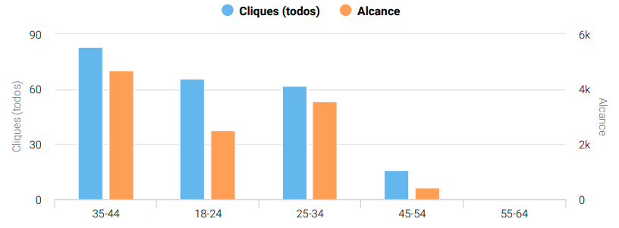


Cliques e reações nas publicações
RELATÓRIO DE PERFORMANCE
DAS CAMPANHAS PUBLICITÁRIAS
Realizadas no período XXXX, mostram aumento em todos os indicadores e possibilitando oportunidade na captação de novos clientes
11.167 mil
É o número de pessoas que visualizaram individualmente o conteúdo das publicações
CRESCIMENTO EM MAIS DE 100%...
Envolvimento dos usuários
Cliques e reações
A PRINCIPAL REDE SOCIAL
Foi o FACEBOOK, sendo o público feminino o de maior audiência e alcance da página.
7.5 mil
5 mil
2.5 mil
0
Quantidade de pessoas
Mulheres
Homens
DESEMPENHO DOS ANÚNCIOS POR IDADE
Cliques
Alcance
E O CELULAR É O PRINCIPAL MEIO DE ACESSO À PÁGINA

Slide 4

AÇÕES PARA EXPANSÃO E PROSPECÇÃO DE NOVOS CLIENTES
Priorização da plataforma Facebook para lançamento das campanhas
Promover publicações direcionadas ao público feminino
Foco no público entre 25 e 44 anos
Lançar promoções para fidelização do público masculino

